Slide 1

家教信息服务系统及数据分析
导 师：陈永强
答辩人：胡立梦
2017年5月25日

Slide 2
目录页
01 所用技术
02 系统设计
03 实现展示
04 个人总结
05 致谢

Slide 3
1.所用技术
前端页面：hmtl、css、javascript、jquery、ajax
后台框架：spring mvc mybits
服 务 器：tomcat

Slide 4
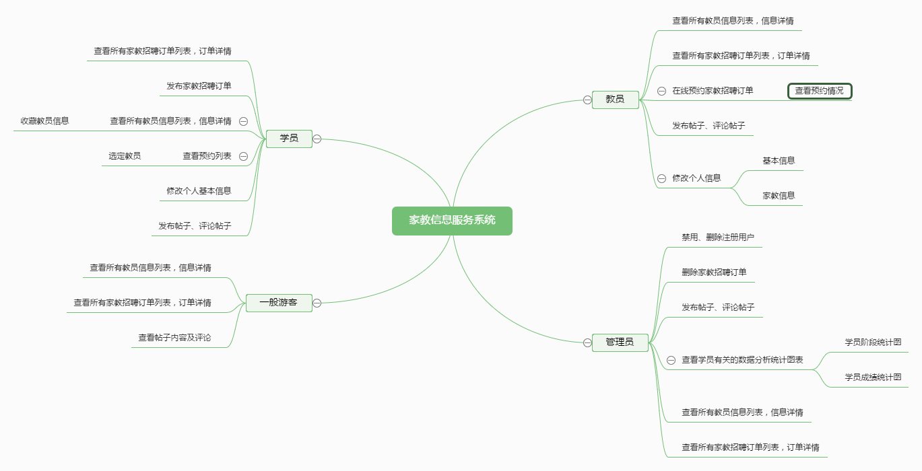
2.系统设计----功能模块

Slide 5
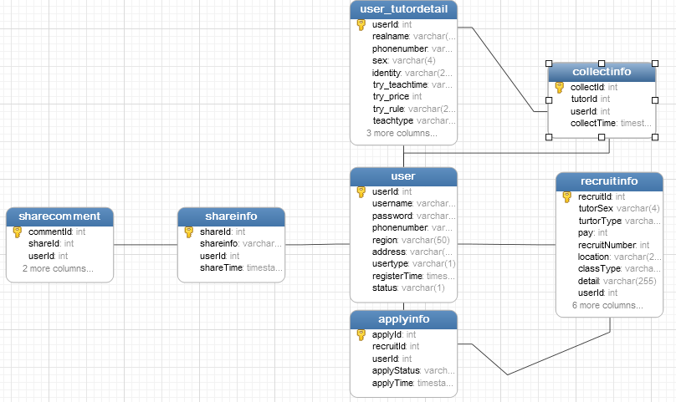
2.系统设计----数据库整体设计

Slide 6
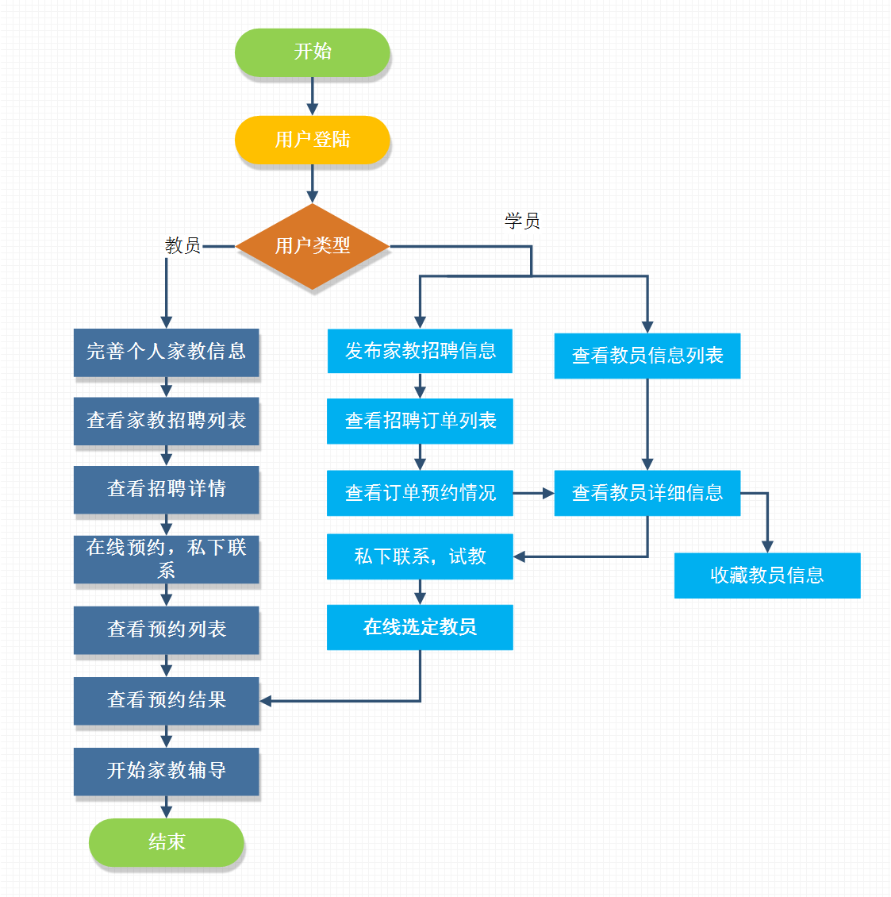
2.系统设计----家教订单服务流程

Slide 7
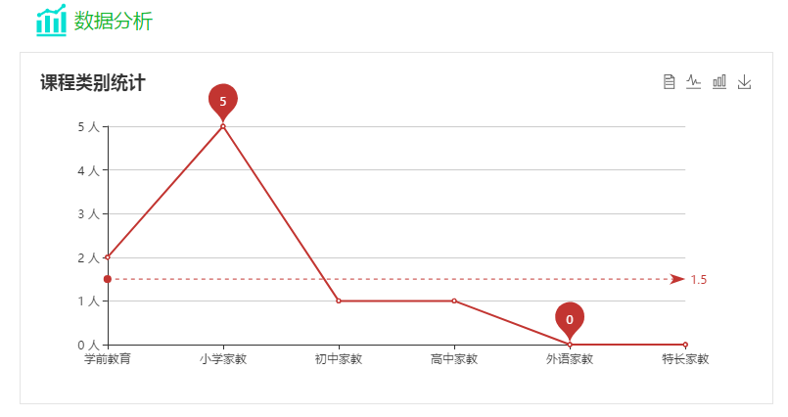
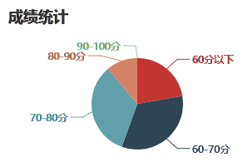
2.系统设计----数据分析
课程类别统计
成绩统计

Slide 8
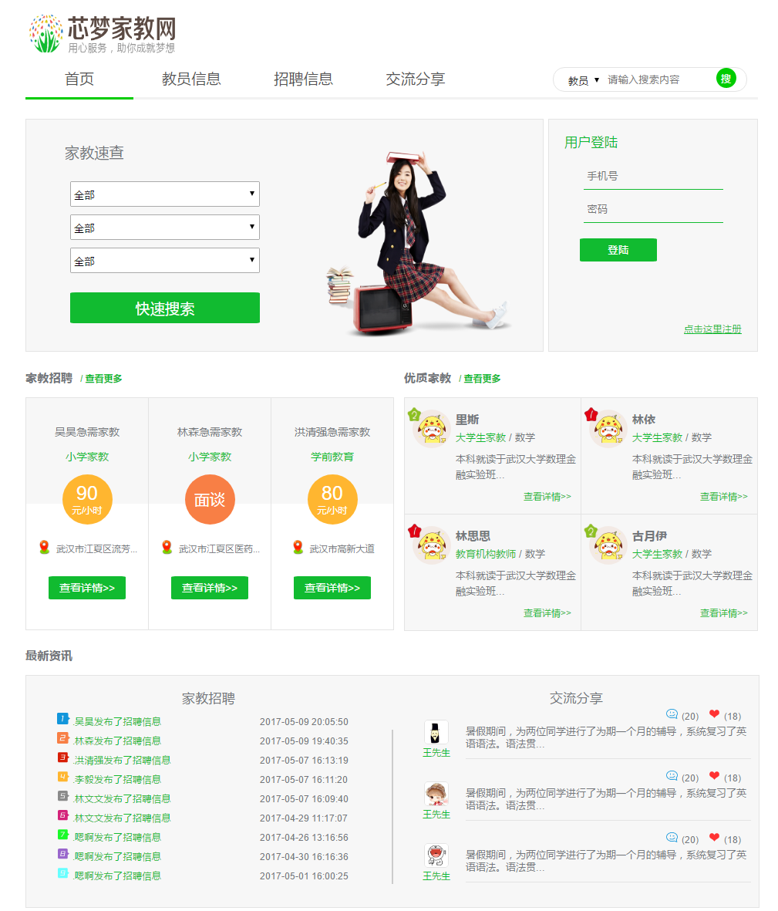
2.系统设计----系统界面设计原则
用户
便于点击
交流分享
表达简介
布局合理

Slide 9
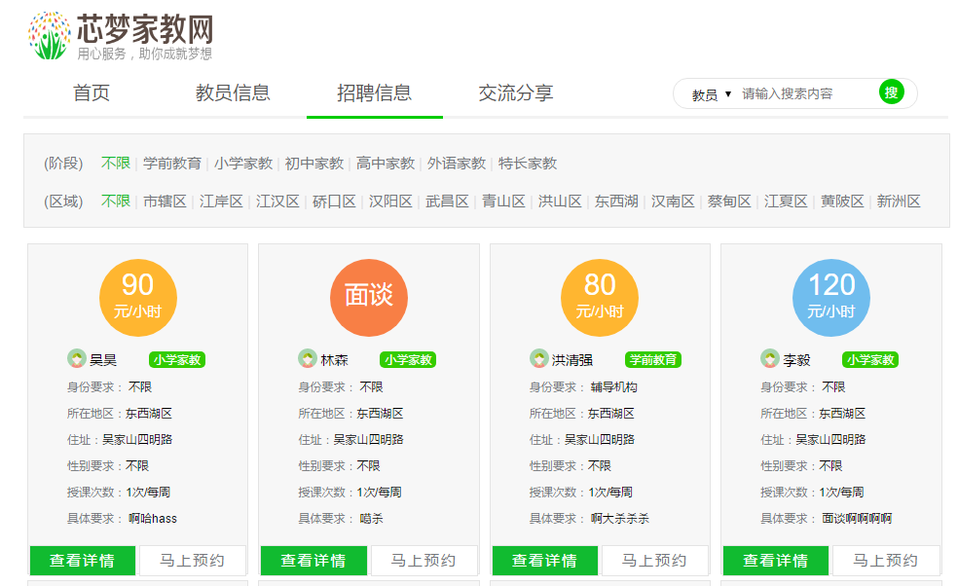
3.实现展示

Slide 10
4.系统总结
亮点
使用spring mvc mybatis后台框架便于高效率后台管理开发
使用柱状图（可切换为折线图）、饼图展示分析数据
针对不同类型用户之前页面可视区域不同
提供社区交流分享，便于用户之前探讨
不足
用户体验缺乏足够的过渡效果
在数据方面图标显示样式单一
程序功能不够丰富
未在多款浏览器上进行测试

Slide 11

5.致谢
致 谢
感谢我的母校四年的教育和培养！
感谢聂刚老师的悉心指导和帮助！
感谢各位答辩老师的观赏和聆听！

